Slide 1
实习1 环流状况的表征

Slide 2
第一部分
实习目的 ：1 掌握大气环流基本状况的表征
－－平均、距平、纬偏图
2 大气环流基本状况分析
熟悉了解：资料格式（nc数据）
NCL语言及绘图（官网地址：http://www.ncl.ucar.edu/）
（grads或python亦可）

Slide 3
第二部分
实习内容：
(1)计算1991-2020年1月的平均高度场，绘制环流平均图；
(2)计算2008年1月的高度距平，绘制高度距平场图（相对于1991-2020年的平均）；
(3)计算2008年1月的高度场纬偏值，绘制环流纬偏图。

Slide 4
第三部分 实习步骤
（1） 资料：NCEP 1948/01－2020/04年月平均的500hPa月平均高度场资料
范围（90°S-90°N, 0-360°E)
网格距2.5°×2.5,纬向格点数144（ 0-357.5 ），经向格点数73（-90-90）
资料为nc格式，每月为一个记录，按年逐月排放。

Slide 5
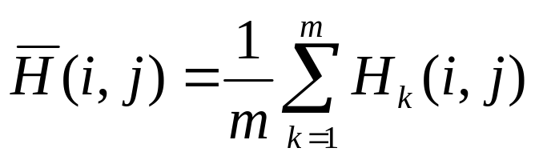
（2）实习方法：
①计算（1991-2020）1月平均高度场，绘平均图；
(i,j)为经、纬格点
m为样本长度，k为年份

Slide 6
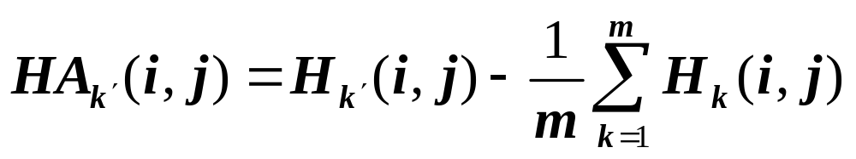
②计算2008年1月的高度距平，绘距平图；
(i,j)为经、纬格点
m为样本长度，k为年份

Slide 7
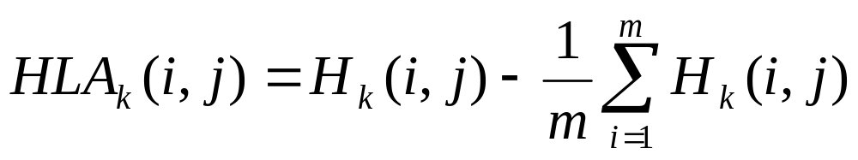
③计算2008年1月的高度场纬偏值，绘纬偏图
(i,j)为经、纬格点
m为纬圈格点数，k为年份

Slide 8
（3）编写程序
①编写计算1991-2020年1月500hPa高度平均程序，并绘图；
②编写计算2008年1月500hPa高度场距平程序（相对于1991-2020年的平均）程序，并绘图；
③编写2008年1月500hPa高度场纬向平均和偏差程序，并绘图；

Slide 9
4）结果分析
分析：①1991-2020年1月500hPa高度
平均图；
②2008年1月500hPa高度场距平图；
③2008年1月500hPa高度场纬偏图。
第四部分
完成实习报告
报告内容包括：目的要求、资料和方法、步骤、结果（图表并解释说明）、结果讨论。

Slide 10
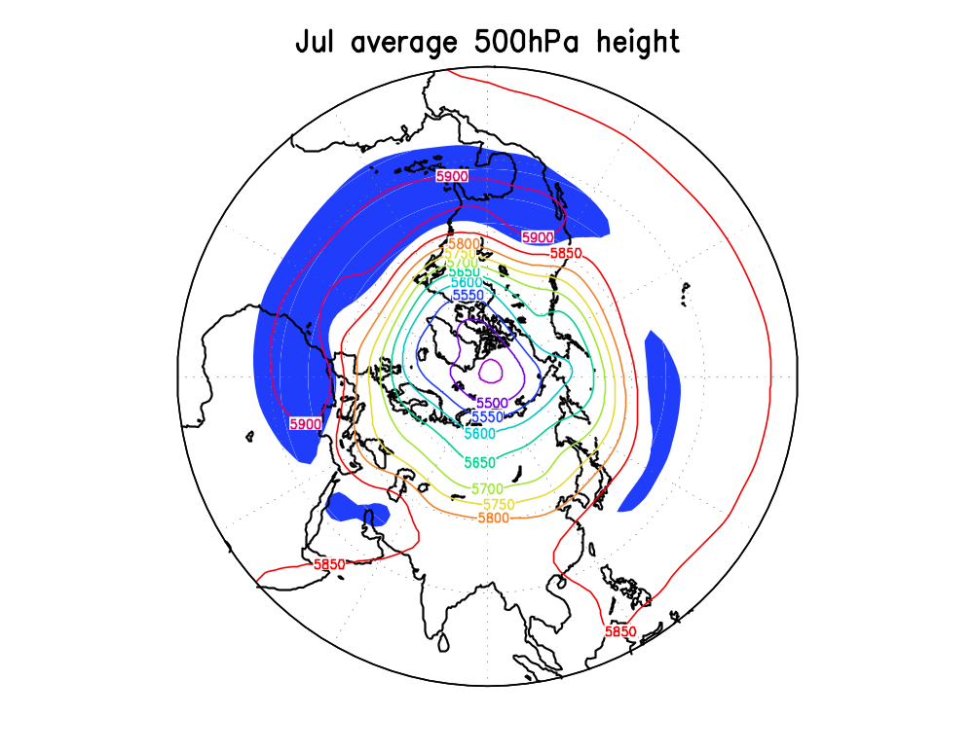
以7月份为例进行说明
7月份500hPa高度场平均图（unit:gpm）

Slide 11
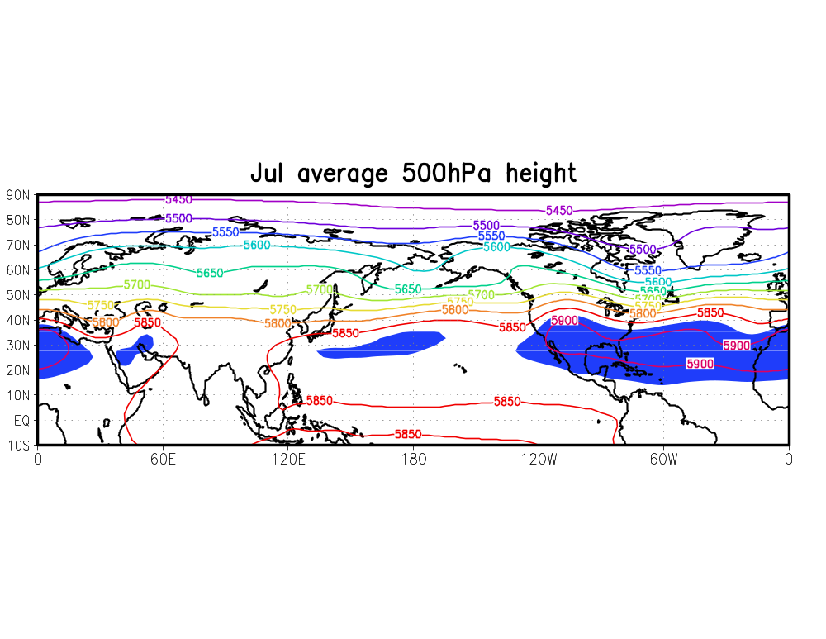
7月份500hPa高度场平均图（unit:gpm）

Slide 12
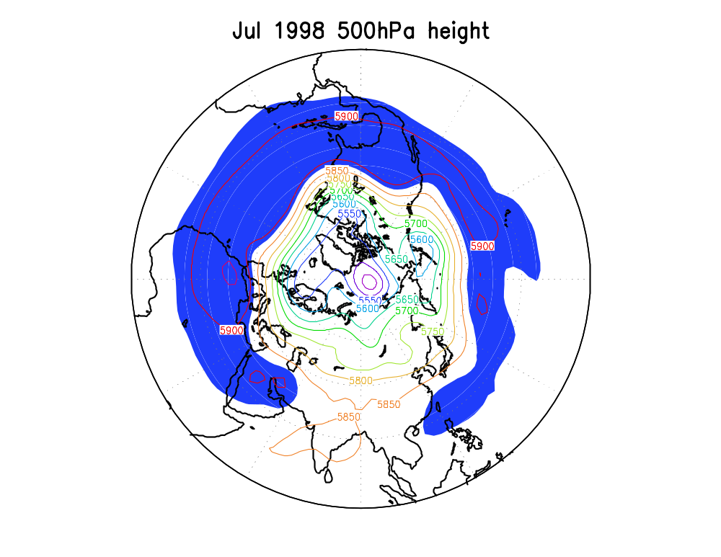
1998年7月份500hPa高度场（unit:gpm）

Slide 13
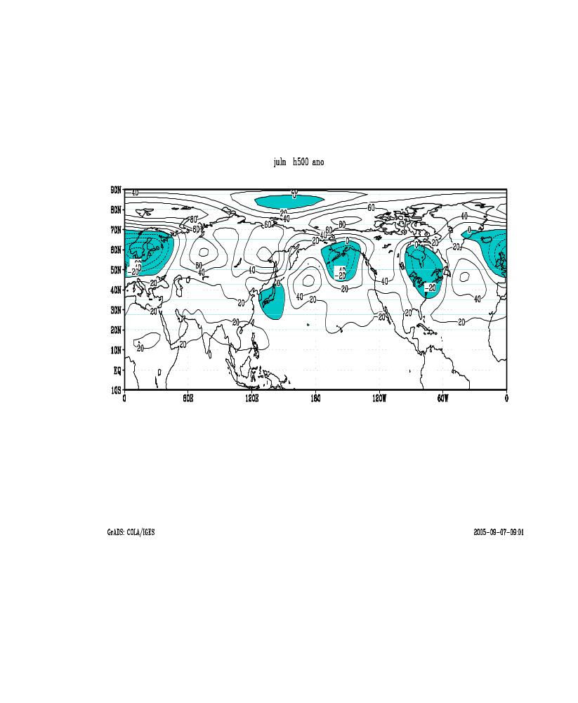
+
-
+
1998年7月份500hPa高度距平场（unit:gpm）

Slide 14
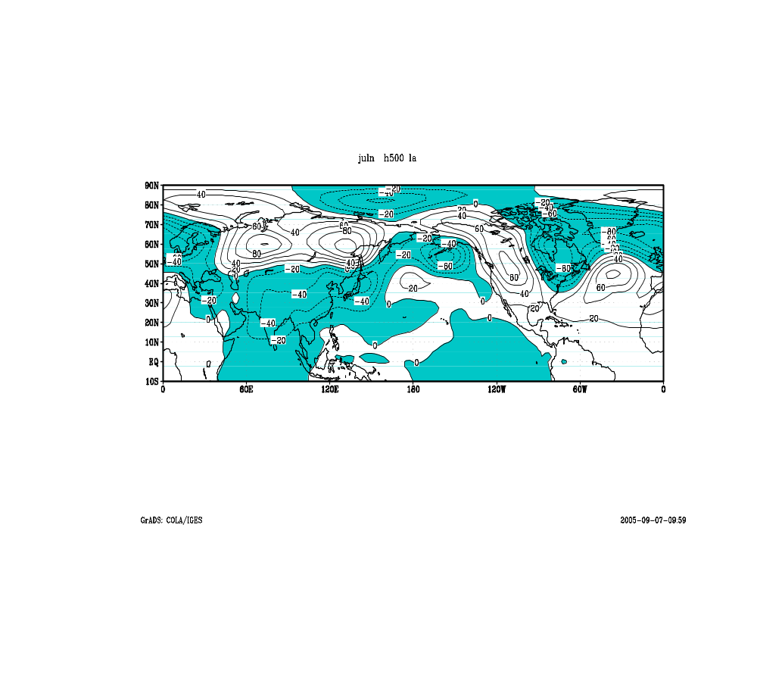
1998年7月份500hPa高度纬偏场（unit:gpm）

Slide 15
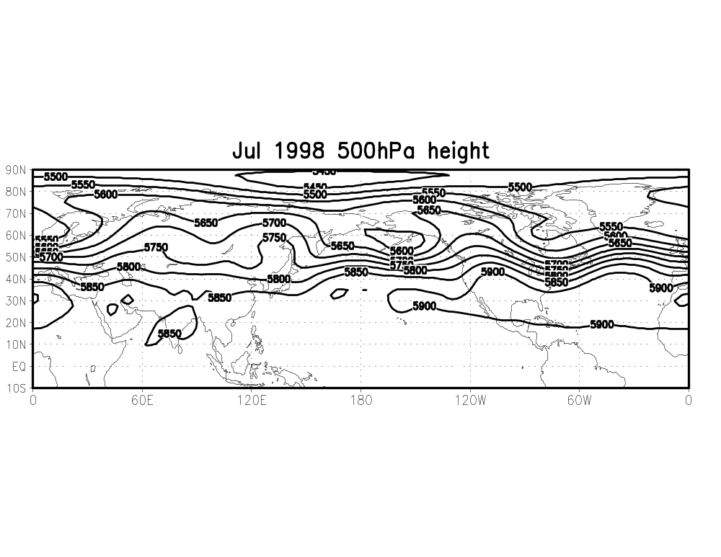
1998年7月份500hPa高度场（unit:gpm）

Slide 16
请提出宝贵意见
谢谢！

